Slide 1
Class for Future Generations​
Martin Dufek, František Jílek, Marek Matějka, Tomáš Pavlík
SPŠS Betlémská, Praha 1

Slide 2
Obsah:
Krátce k historii školy
Výchozí stav
Příklady výukových materiálů
Cíle projektu
Postřehy z firem
Dotazník pro studenty
Aktivity projektu
Fotografie současného stavu vybavení
IT výbava
Zdroj financování
Kdo je příjemcem podpory
Časový harmonogram
Rozpočet projektu
Pořadač na výukové předměty
SWOT analýza
Popis udržitelnosti
Model třídy

Slide 3
Krátce k historii školy a třídy SPS​
vznik 1837​
nejstarší průmyslová škola v ČR​
strojírenské, stavební, chemické obory​
kombinace teorii a praxe​
dnes - strojírenství​

Slide 4
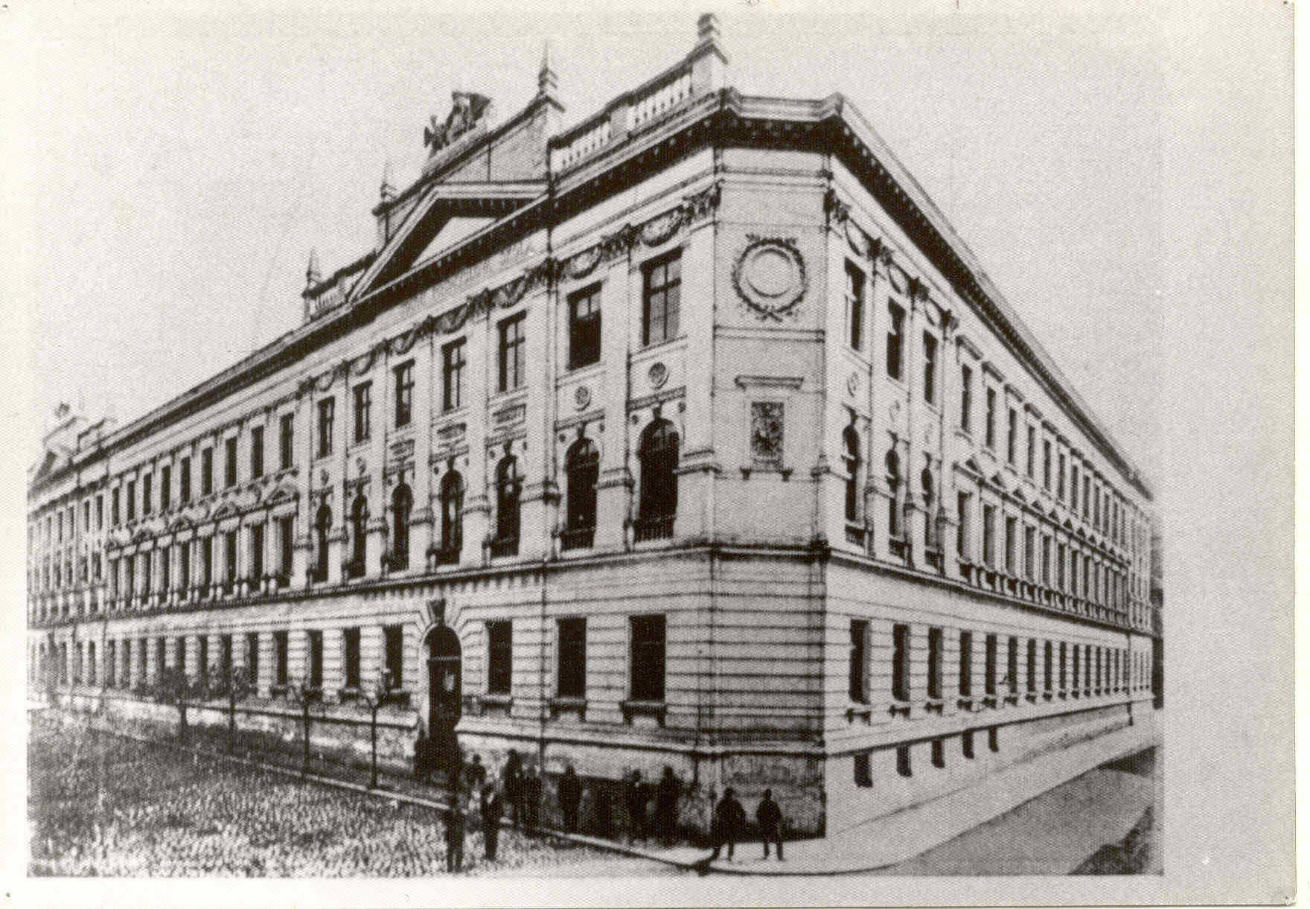

Slide 5
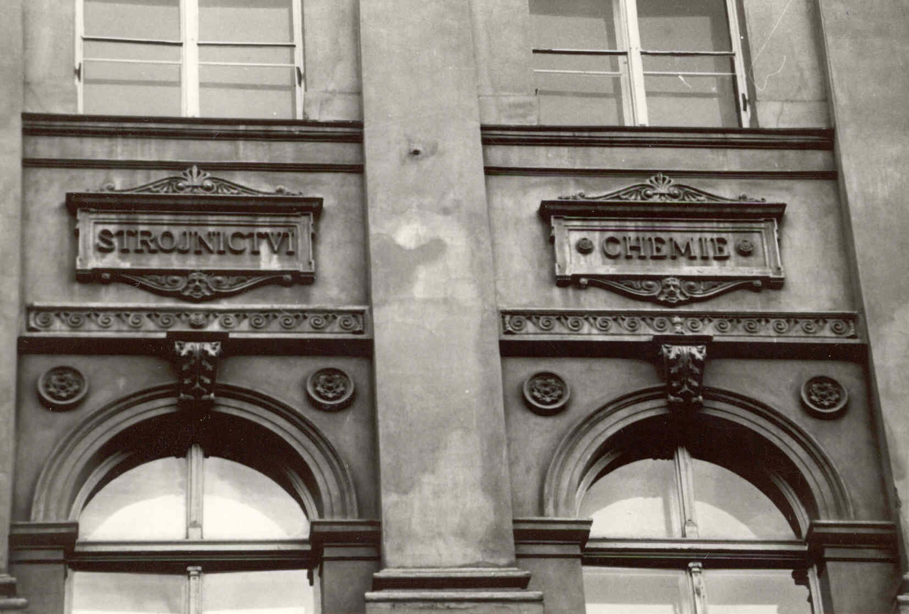

Slide 6
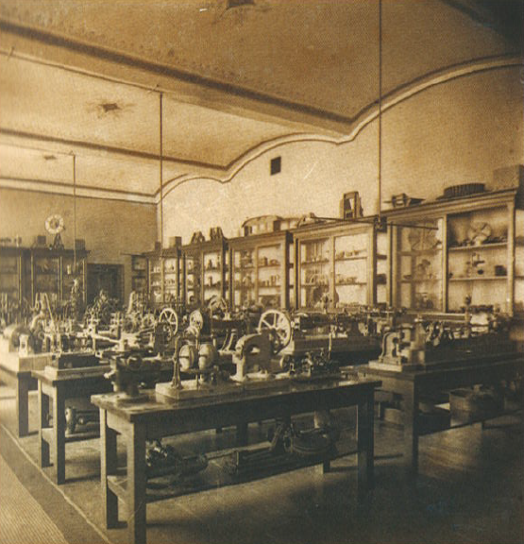

Slide 7
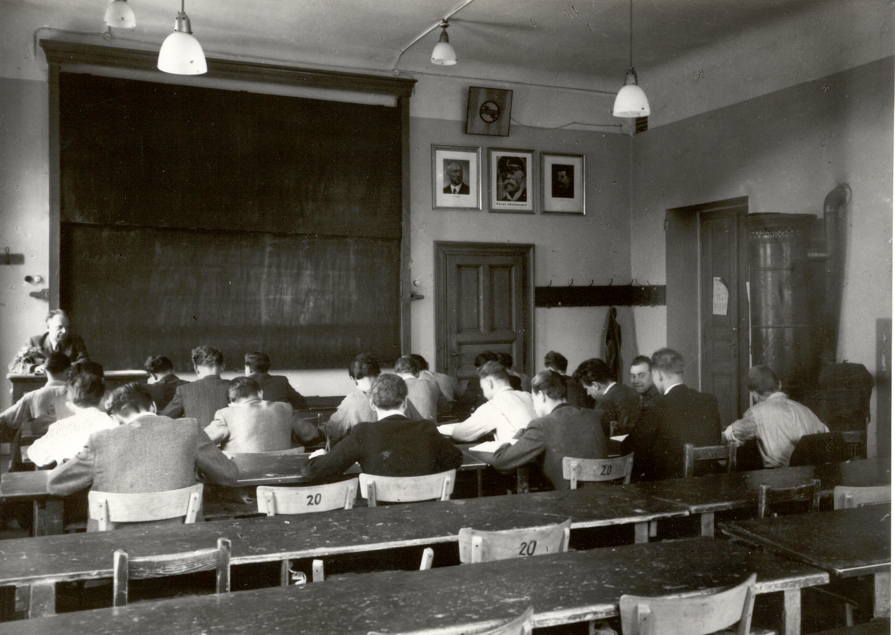

Slide 8
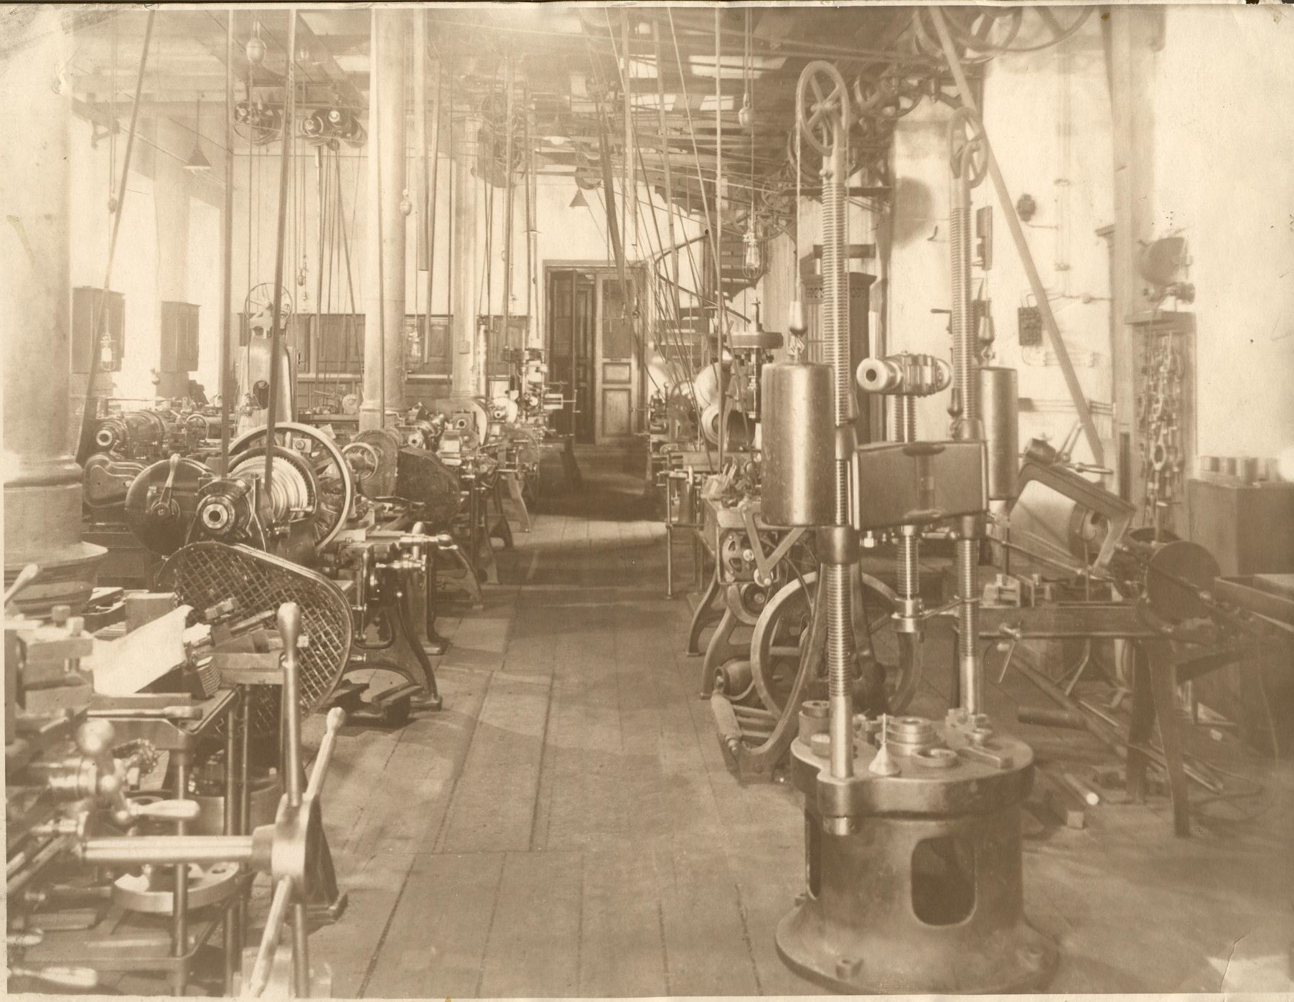

Slide 9
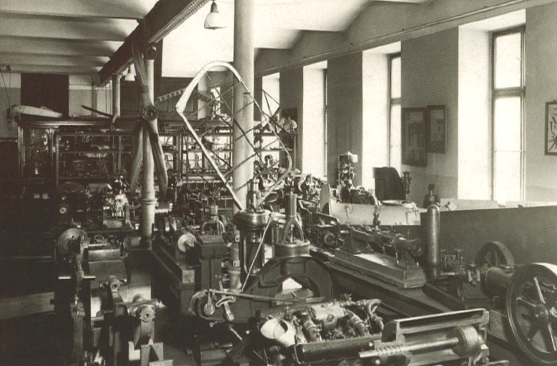

Slide 10
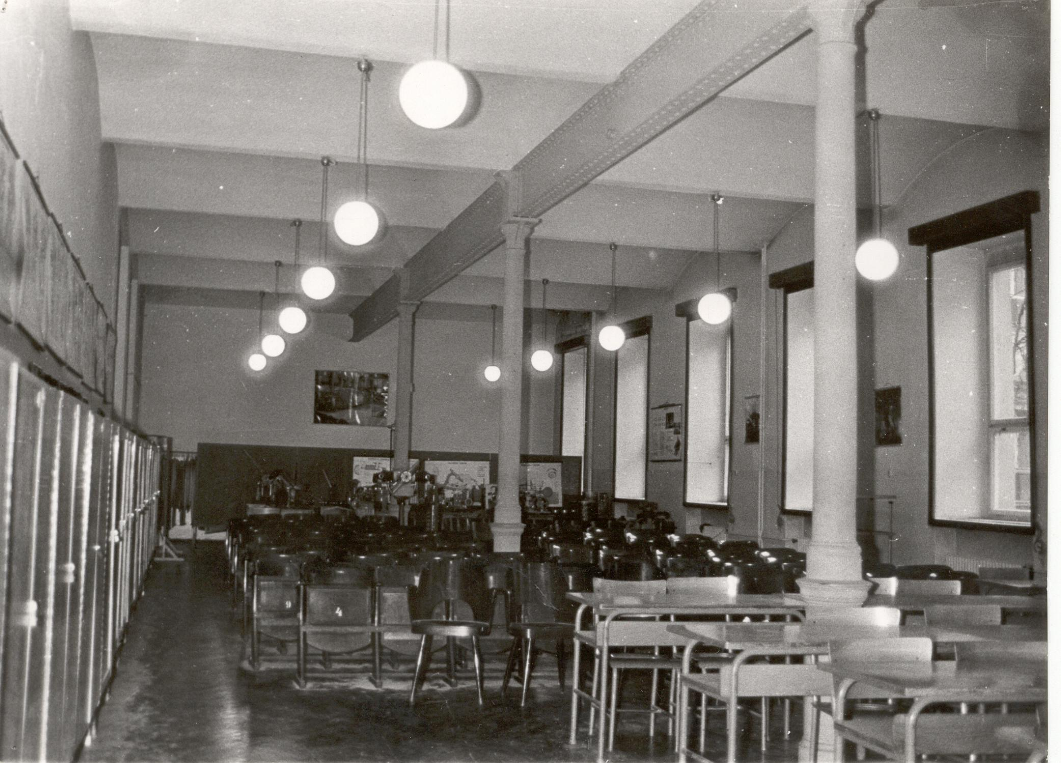

Slide 11
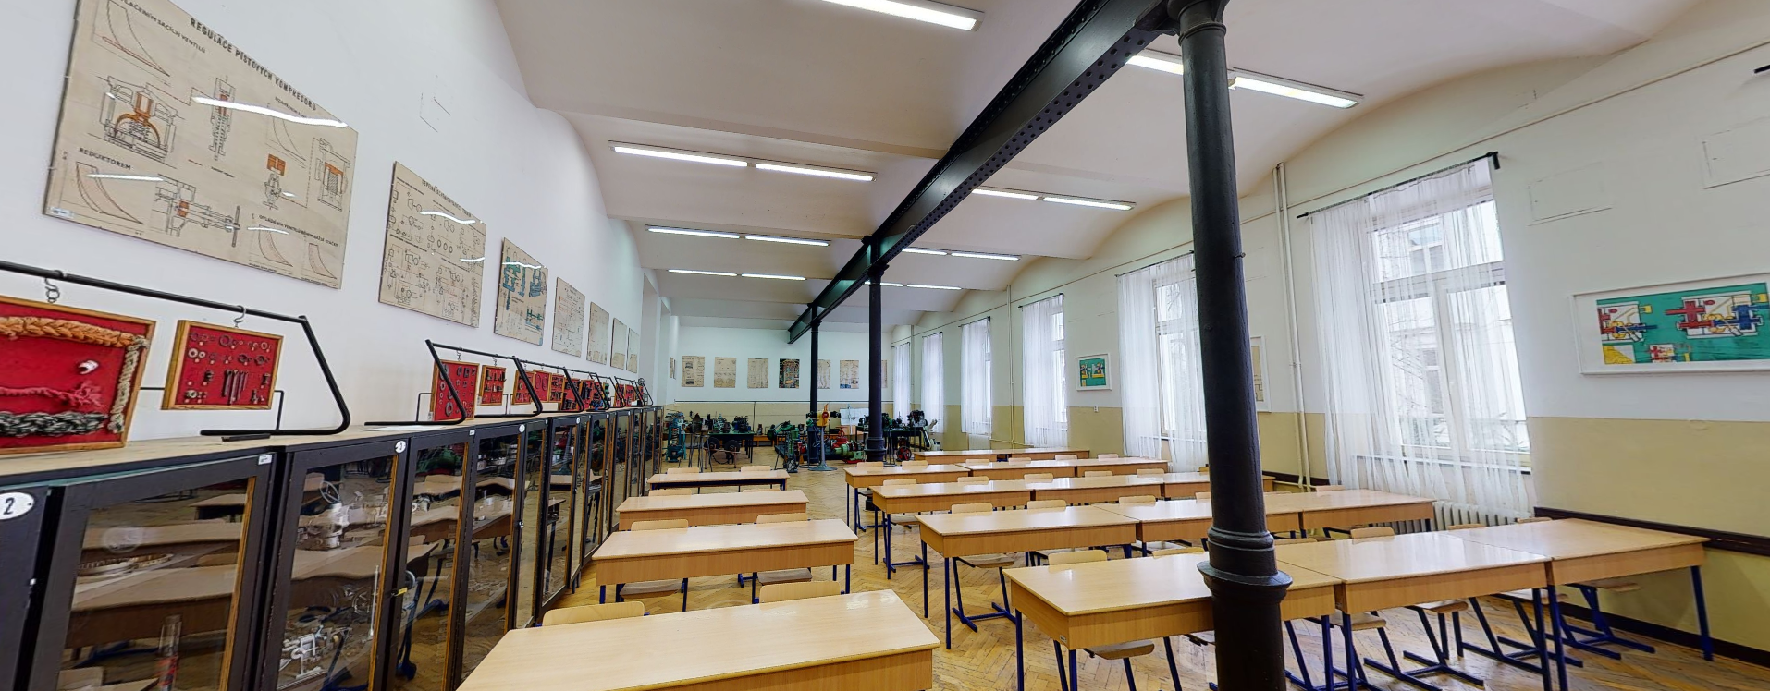

Slide 12
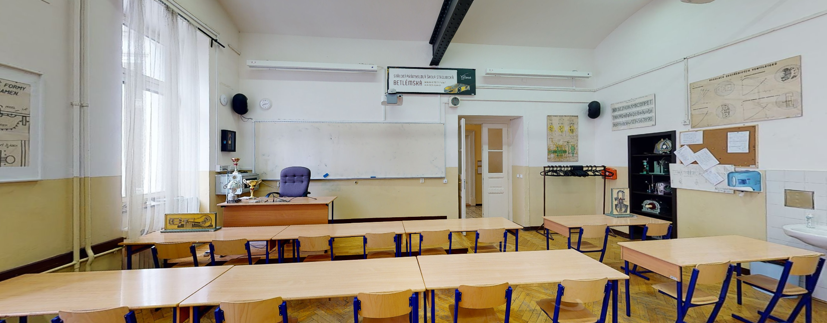

Slide 13
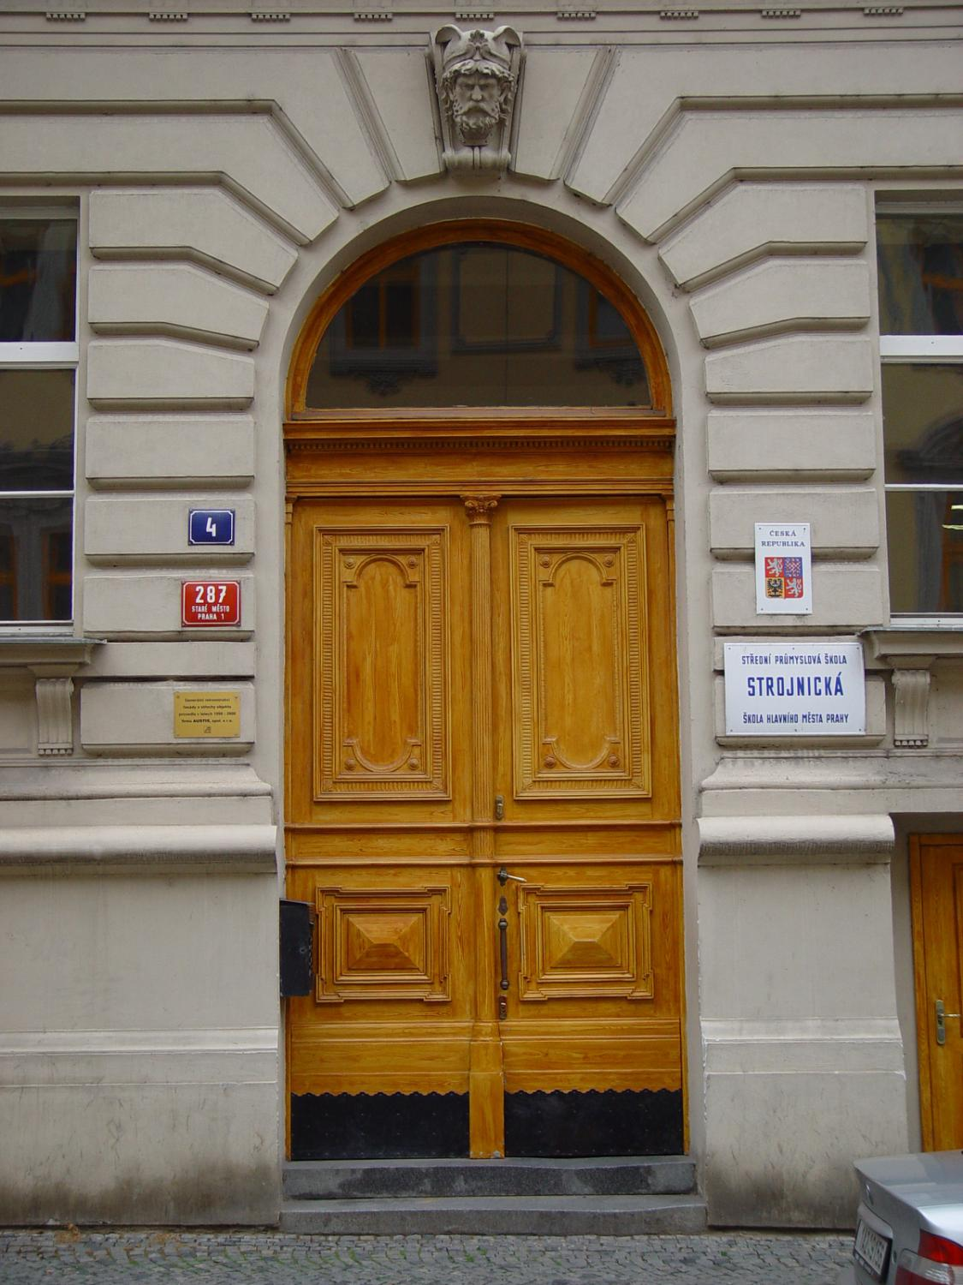

Slide 14
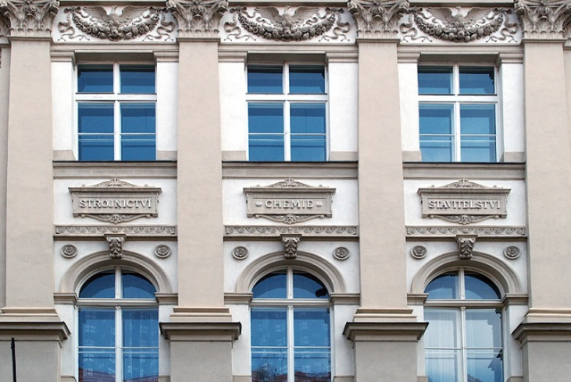

Slide 15
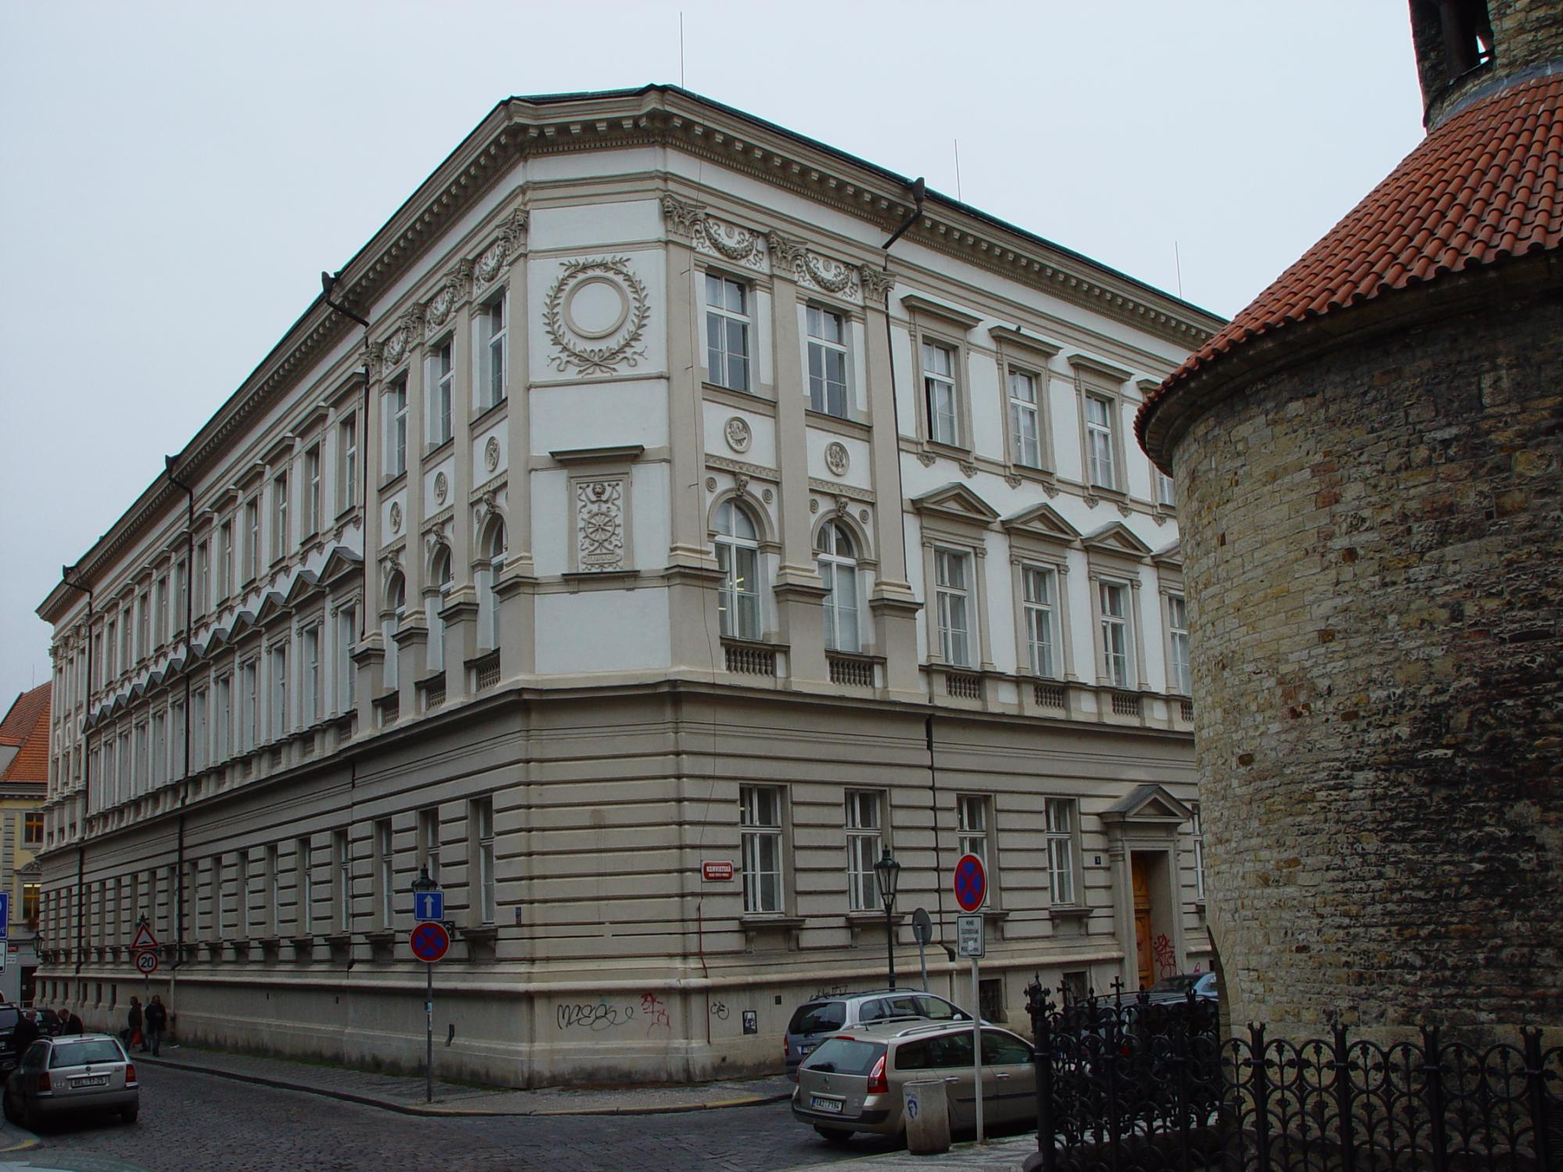

Slide 16
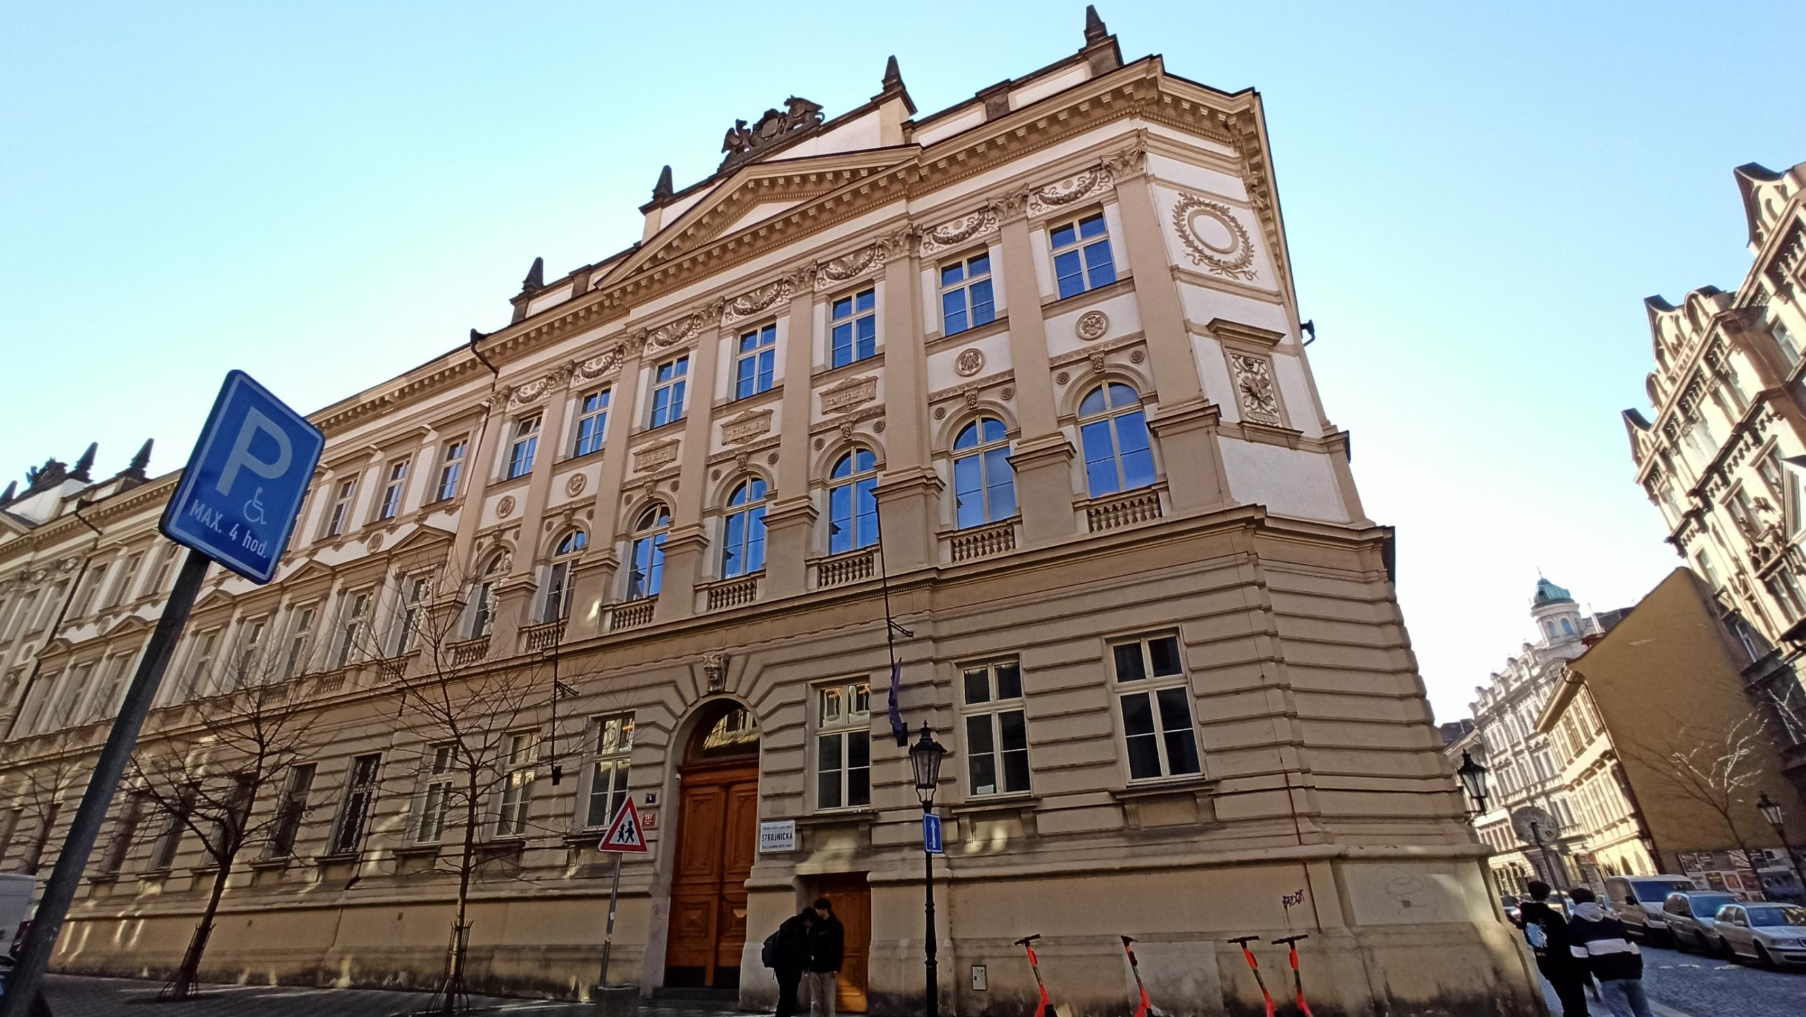

Slide 17
Výchozí stav
využití plného potenciálu celé místnosti​
moderně vybavená učebna, respektující prvky z počátku 20. st.
efektivní využití rozsáhlé sbírky výukových modelů částí strojů (rozdělení do tematických celků) ​
vybavení učebny vycházející z učebních osnov i přání studentů a pedagogů => vyšší kvalita výuky​

Slide 18
Příklady výukových modelů

Slide 19
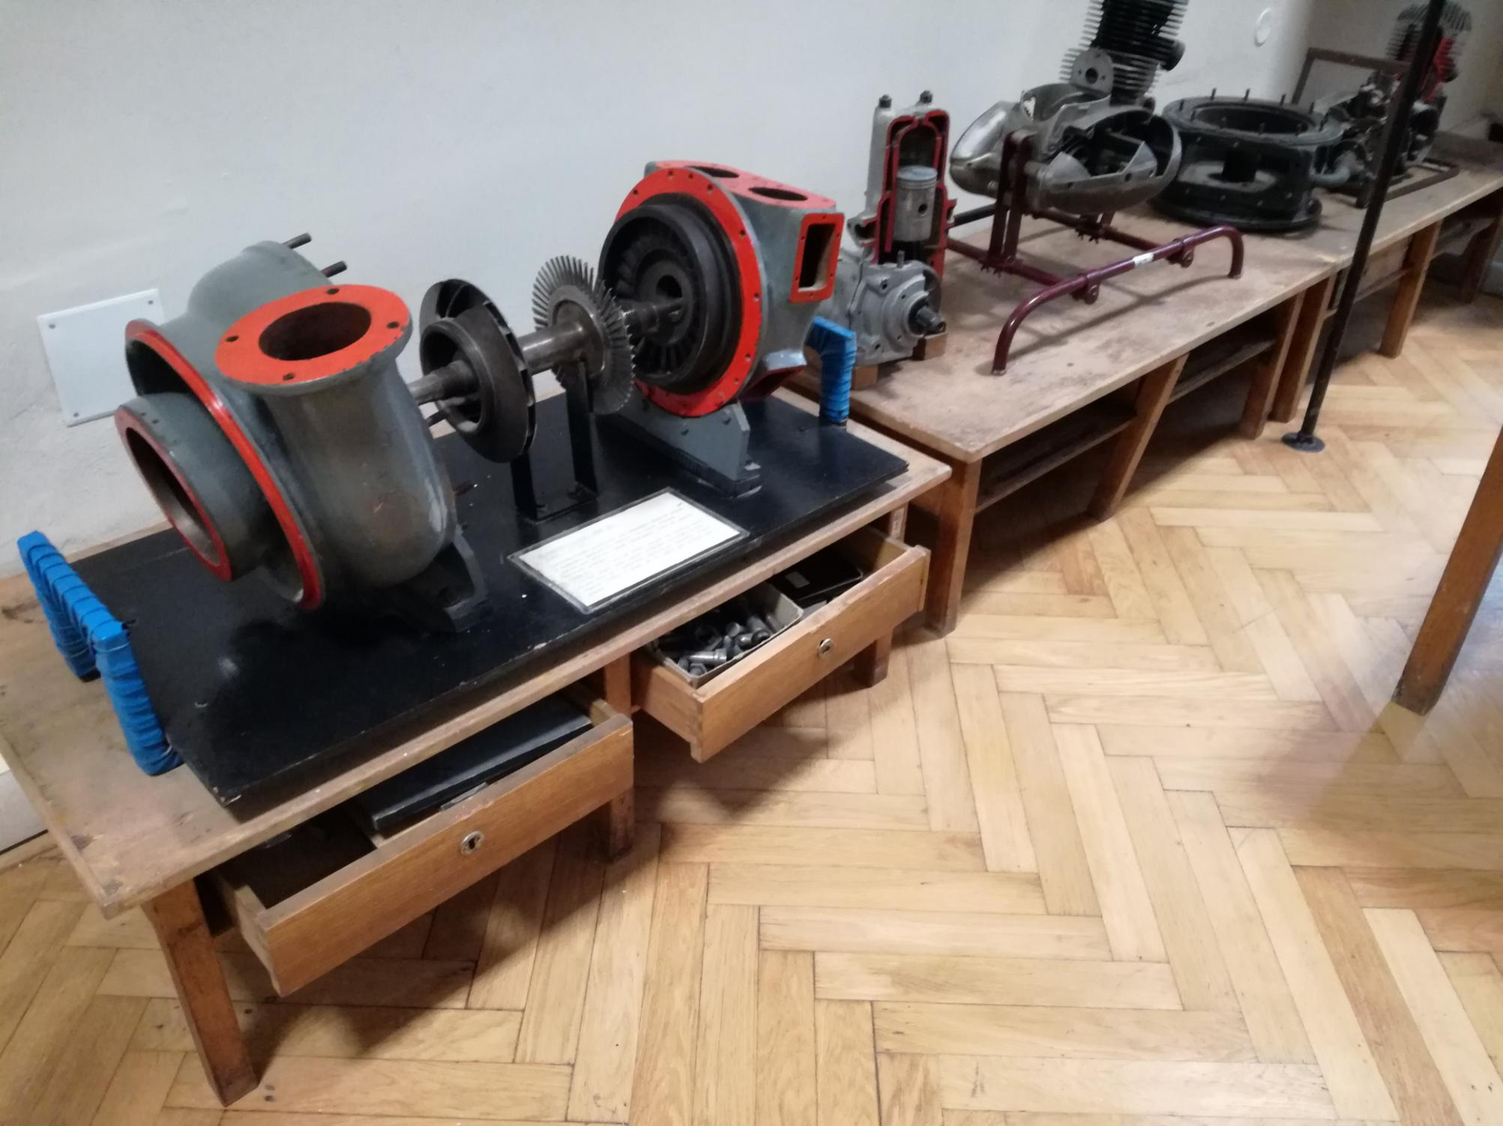

Slide 20
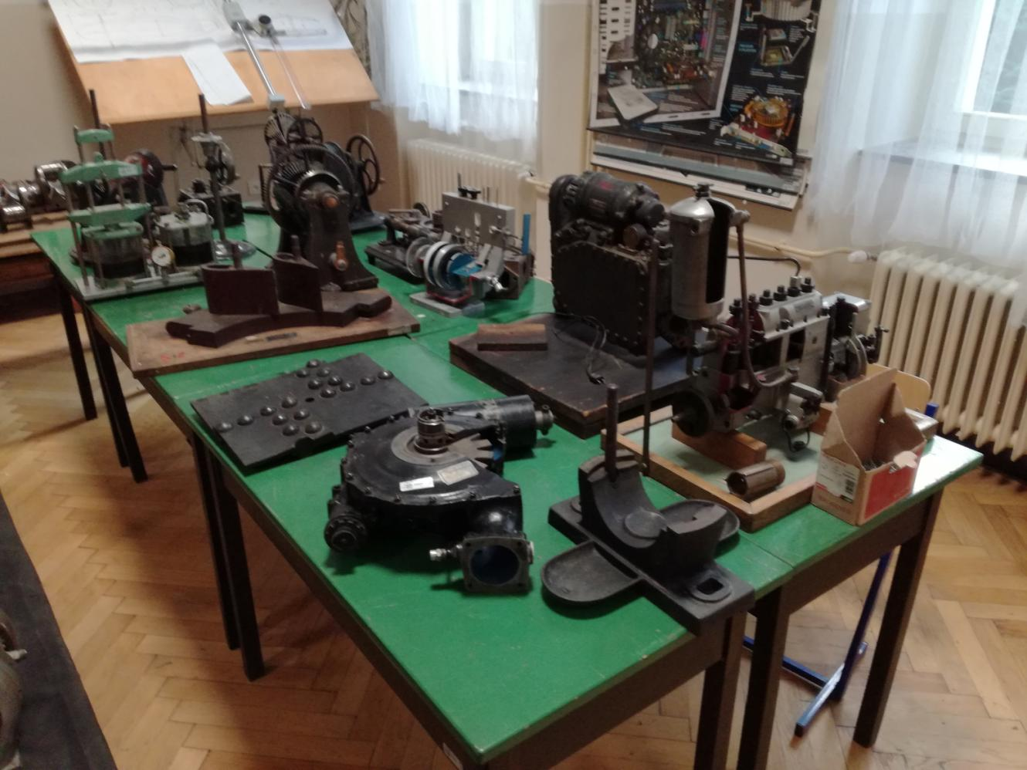
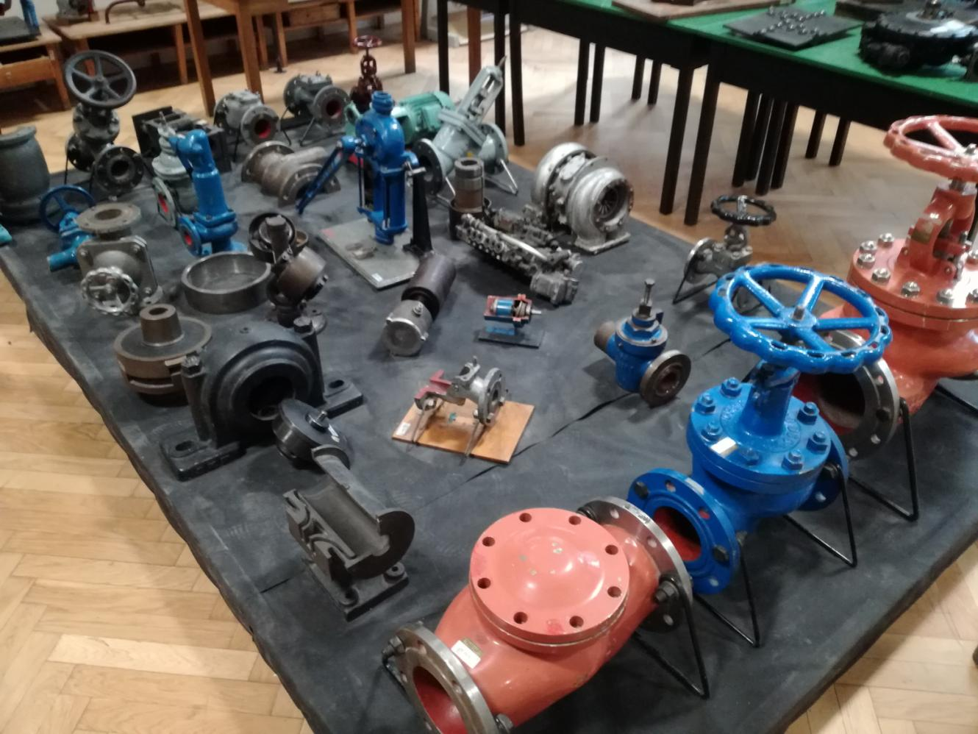

Slide 21
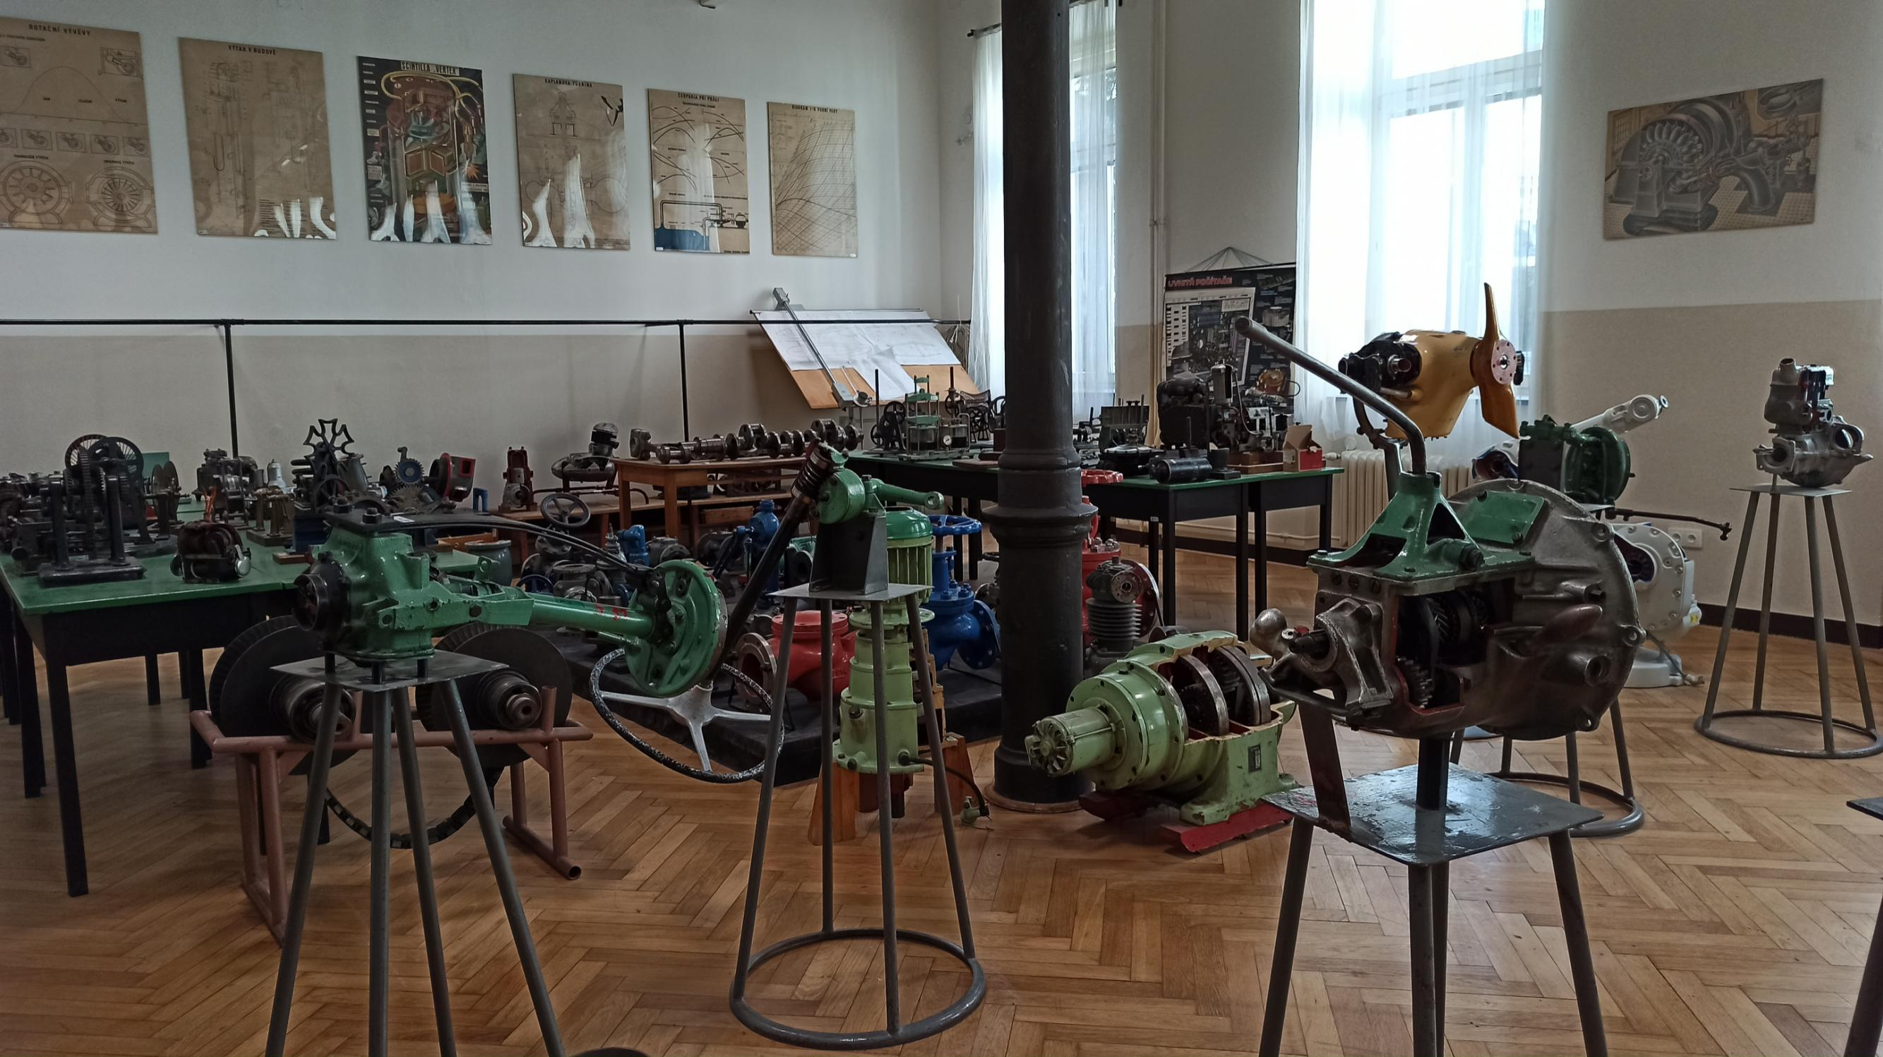

Slide 22
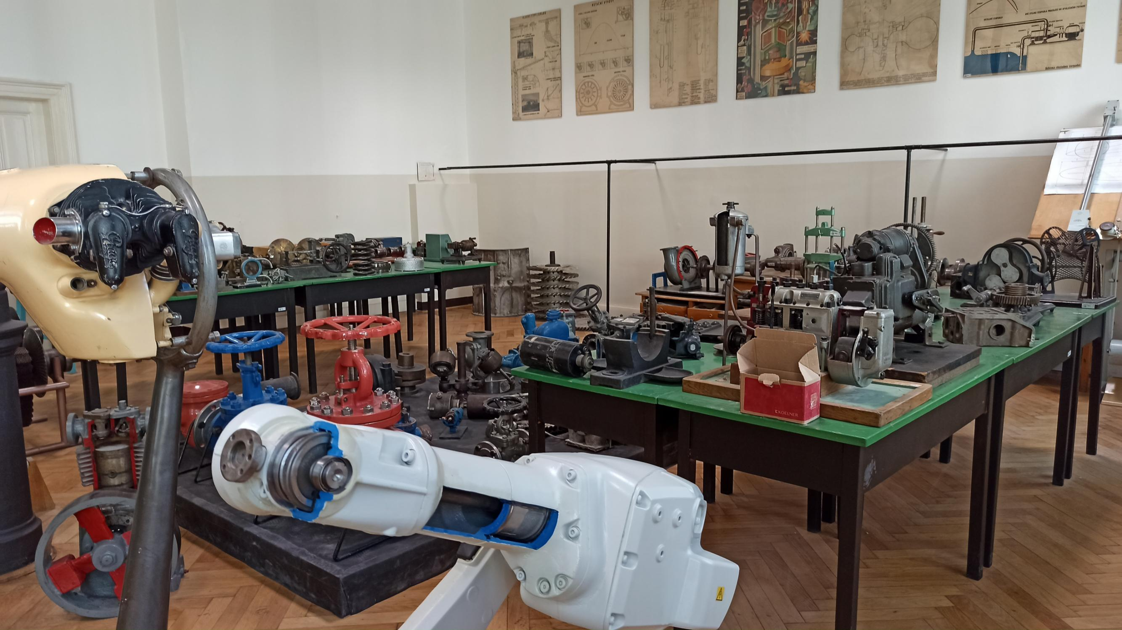

Slide 23
Cíle projektu
rozvoj průmyslu​
kvalitní vzdělání​
propojení praktické a teoretické výuky​
základní mechanismy a principy techniky​
inspirace ostatních škol

Slide 24
Postřehy z firem
liší se individuálně člověk od člověka
mnohdy se studenti stávají následně i zaměstanci
všeobecně panuje chuť se rozvíjet

Slide 25
Dotazník pro studenty

Slide 26
Dotazník pro studenty

Slide 27
Aktivity projektu​
nahrazení starého vybavení učebny (viz foto) novým a obohacení prostoru o nové prvky, spolupráce s firmami​
drobné stavební a renovační práce​
systematické zařazení modelů do jednotlivých tematických bloků​
doplnění modelů video ukázkami, virtuálními modely a počítačovými vizualizacemi strojů

Slide 28
Fotografie současného stavu vybavení​

Slide 29
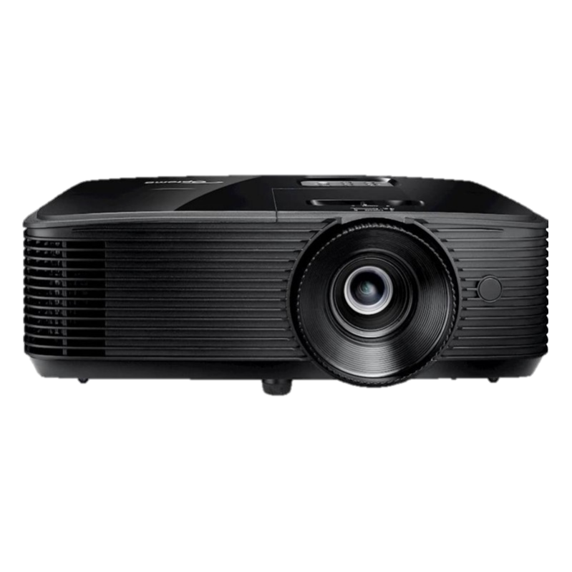
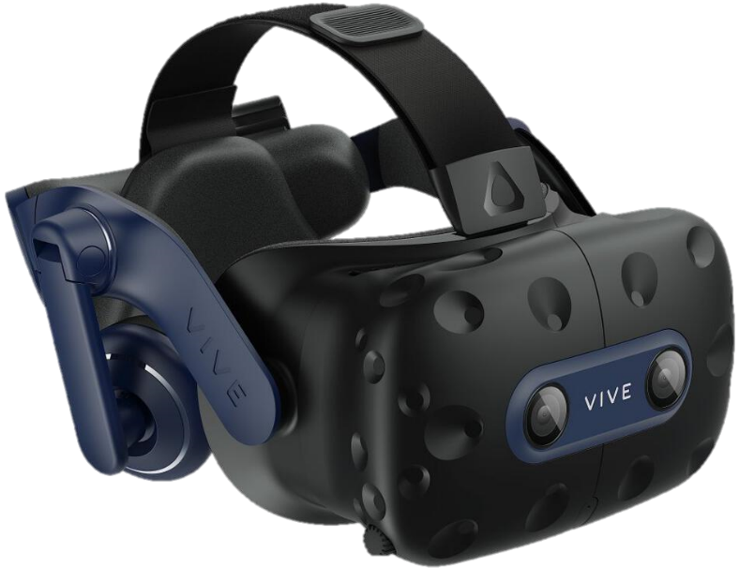
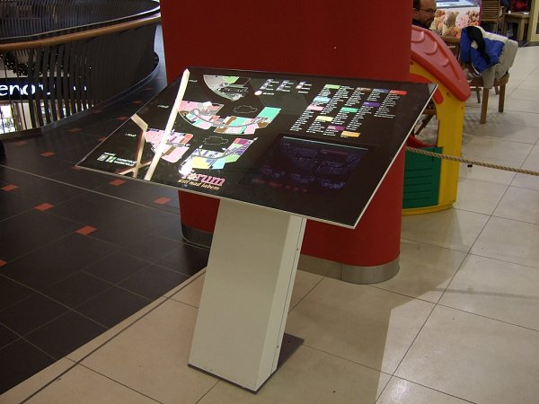
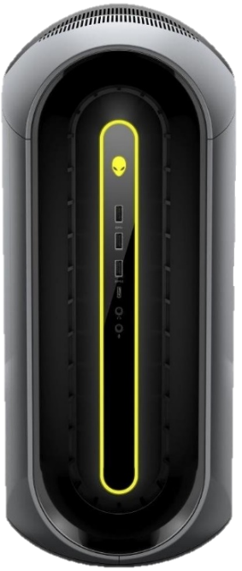
IT výbava​
PC
projektory
tablety
virtuální realita

Slide 30
Zdroj financování​
Program | Prioritní osa | Oblast podpory
OP VVV | Vzdělávání | Inovace třídy
Operační program výzkum vývoj a vzdělání​
Šablona II ​
3 000 Kč za 1 studenta v prezenční výuce​
750 Kč za 1 studenta v ostatní formě studia​
Částka 1 595 250 Kč​

Slide 31
Kdo je příjemcem podpory​
Magistrát hlavního města Prahy​
EFRR a ESF+​
OP Jana Ámose Komenského

Slide 32
Časový harmonogram
Konzultace s magistrátem (1-3 měsíce)​
Podání projektu s podklady (ihned po konzultaci)​
Jednání s Národním památkovým ústavem (doufáme v max. 1 měsíc)​
Zpracování projektu třídy odborníkem (do 1 měsíce)​
Vytvoření veřejných zakázek (1-3 měsíců)​
Výběr stavební firmy, podlahové firmy, IT firmy + výběr firem bez veřejné​
zakázky (firma na tabuli a firma na zpracování velkého regálu); (3-6 měsíců)​
Uzavření smluv s dodavateli (1 měsíc)​
Realizace zakázek (8 měsíců)​
Provoz třídy (5 let)

Slide 33
Rozpočet
Nové vybavení učebny - 890 000,-
Stoly na výukové předměty - 172 000,-
Viríny - 470 000,-
Stavební úpravy - 204 000,-
Renovace parket - 150 000,-
IT software - 100 000,-
Celková suma - 1 200 000,-

Slide 34
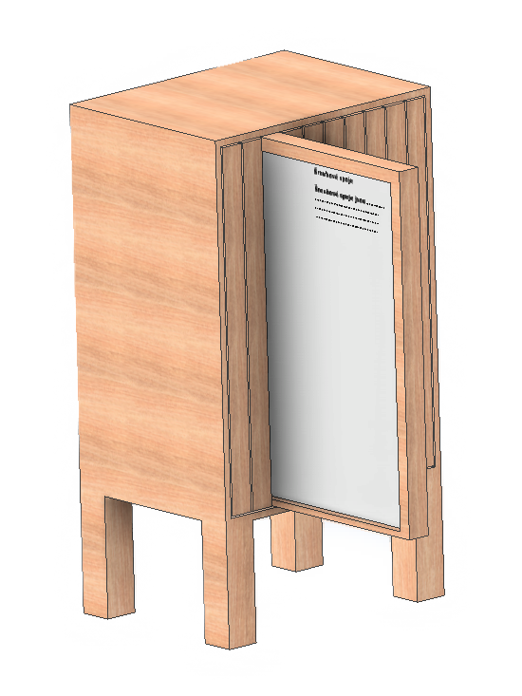
Pořadač na výukové předměty
vlastní konstrukce na základě přání vyučujícího a zhotovení modelů pomocí 3D technologií​
pro uložení drobných výukových předmětů na technické předměty​

Slide 36
SWOT analýza
Strenght (silné stránky)​
Usnadnění výuky​
Multifunkčnost i pro netechnické předměty​
Příprava na praxi​
Weaknesses (slabé stránky)​
Omezení ze strany památkářů​
Narušení výuky ve škole
Opportunitiest (Příležitosti)
Reprezentativní účely ​
Rozvoj sebevzdělávání studentů
​
Threats (Hrozby)​
Zničení vybavení studenty
Nevyužívání vybavení pedagogy

Slide 37
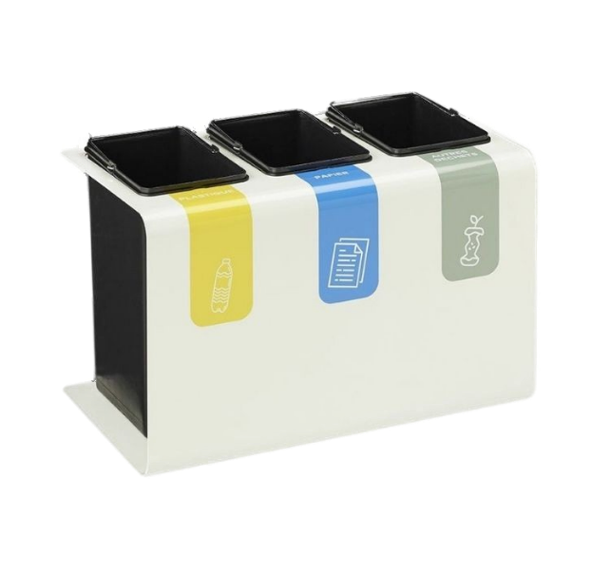
Popis udržitelnosti
minimální zvýšení spotřeby elektřiny​
IT údržba​
koše na tříděný odpad
5-10 let​ bez nutnosti zásahu

Slide 38
Model třídy

Slide 39
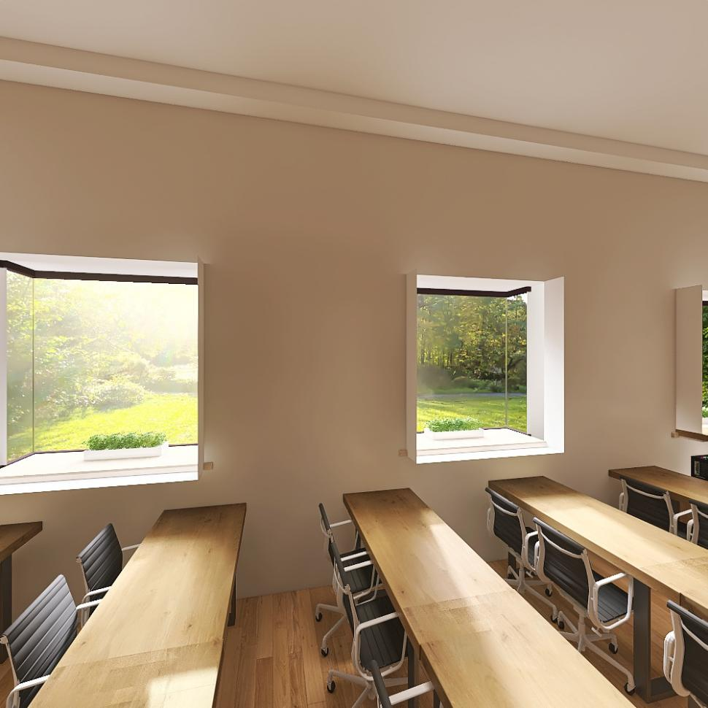
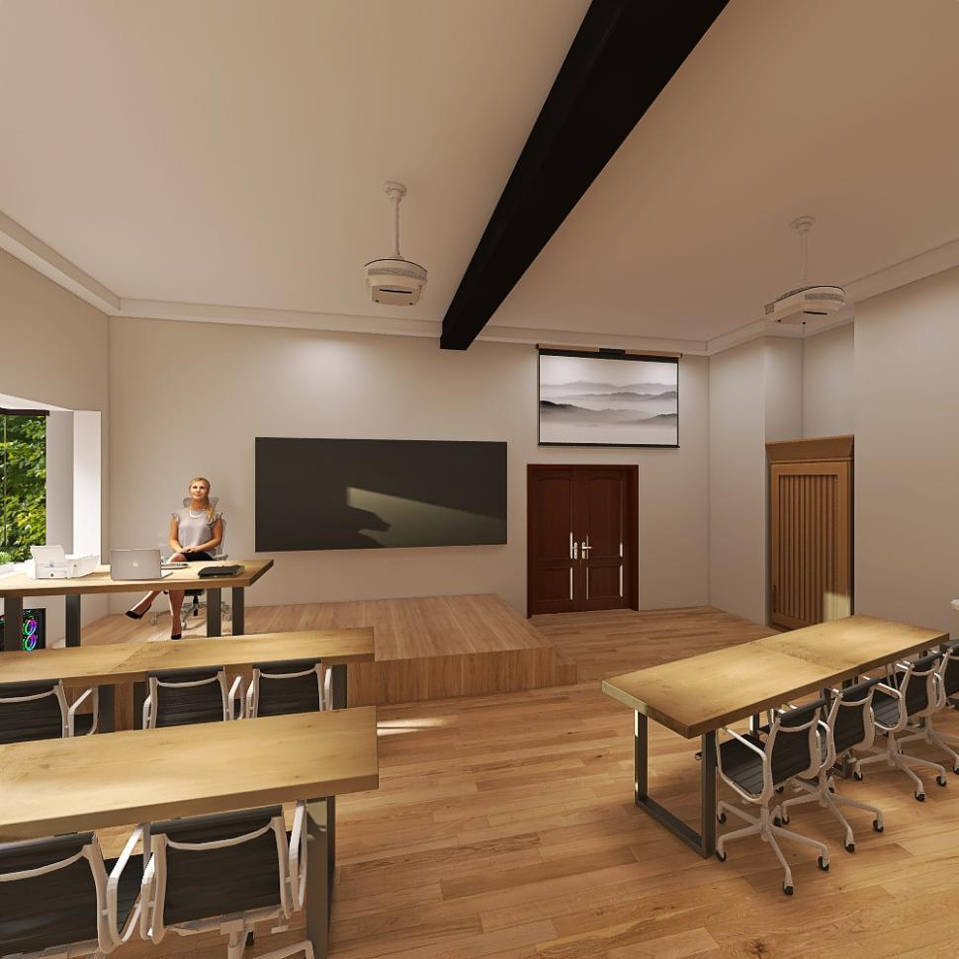

Slide 41
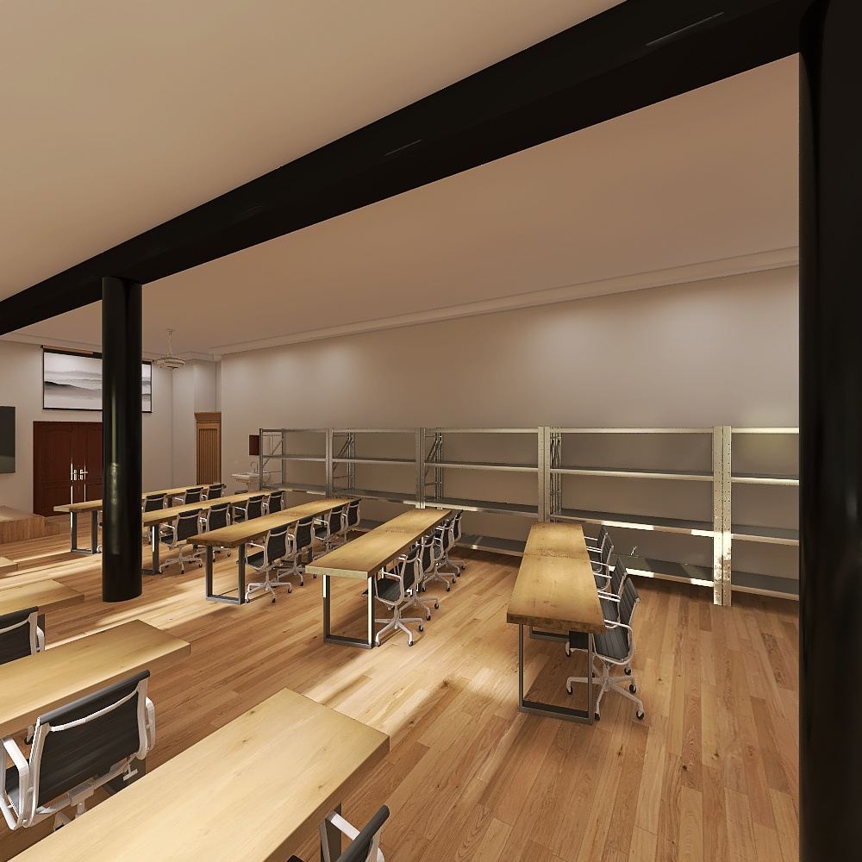
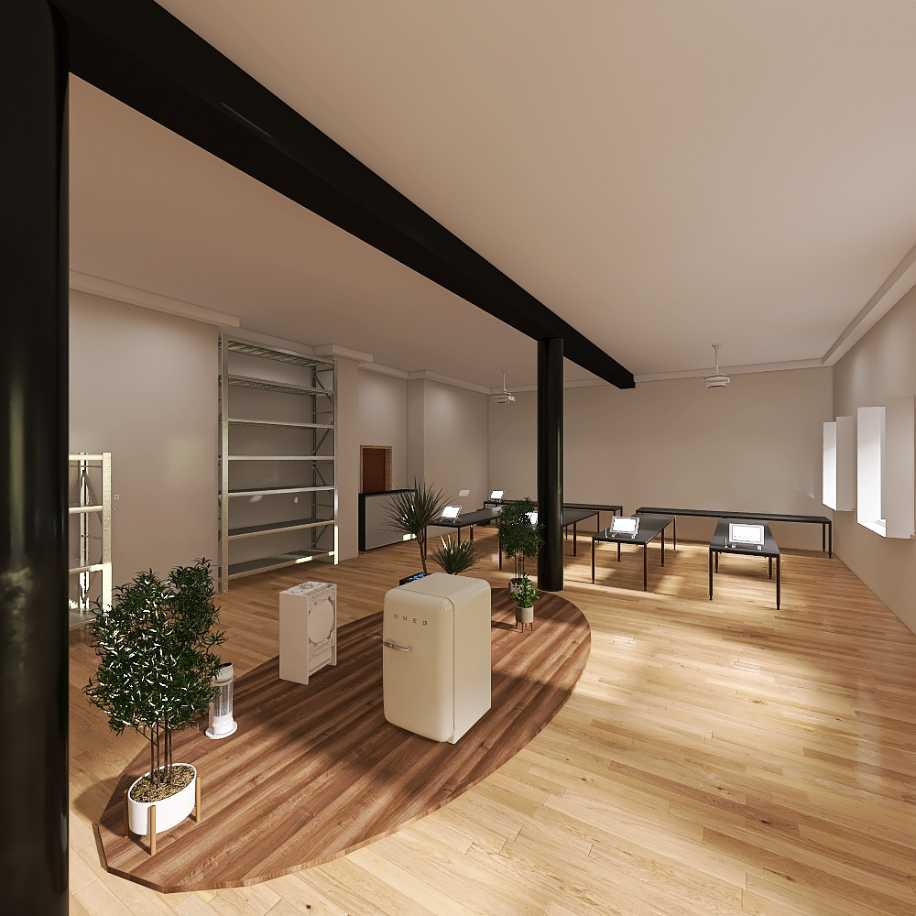

Slide 44
Děkujeme za pozornost!

Slide 45
Zdroje:
https://dotaceeu.cz/cs/evropske-fondy-v-cr/2014-2020/operacni- programy​
https://dotaceeu.cz/cs/evropske-fondy-v-cr/kohezni-politika-po-roce-2020/programy/list/op-jan-amos-komensky​
https://dotaceeu.cz/cs/fondy-eu/kohezni-politika-eu/operacni- programy/op-vyzkum,-vyvoj-a-vzdelavani-(1)​
https://www.resea.cz/cs/verejne-zakazky/obecny-postup-zadavani- verejnych-zakazek​
https://www.homestyler.com/​
https://ec.europa.eu/info/funding-tenders/funding- opportunities/funding-programmes/overview-funding- programmes/european-structural-and-investment-funds_cs​
https://www.interaktivnitabule-engel.cz/interaktivni-sestava-na-stojanu-al/
https://my.matterport.com/show/?m=46boANgBwEt​
https://www.profishop.com/cz/c-p-vitrna-acurado- v1950x1200xh500mm-barva-erno-ed-sklo-2050-073-s10017​
https://www.designovynabytek.cz/dubovy-nastenny-regal-darila/​
https://opjak.cz/

Slide 46
Zdroje:
https://www.regalsistem.cz/navrhar?gclid=Cj0KCQiAi9mPBhCJARIsAHchl 1zMFCna7EHoMMQk_U-zn-NN_dm1zr8vcDKlTyF5eBfLE- GP6P8BdeQaAmp6EALw_wcB
archiv SPŠS Betlémská​
Autor: Evzen M – Vlastní dílo, CC BY-SA 4.0, https://commons.wikimedia.org/w/index.php?curid=114972432
https://cs.wikipedia.org/wiki/Jan_Evangelista_Purkyn%C4%9B
https://www.freepik.com/vectors/boxing-gloves-logo/2
https://www.dreamstime.com/weak-male-arms-flexed-biceps-muscles-linear-vector-illustration-image190059157
https://www.integrity-online.gq/products.aspx?cname=light+bulb&cid=110&xi=3&xc=24
https://tenor.com/view/cross-red-cross-stop-gif-17215067
https://www.managenergy.net/node/993
https://www.thoughtco.com/mysterious-astronomical-clock-in-prague-175977
https://www.kancelar24h.cz/kos-na-trideny-odpad-rossignol-tribu-3-x-15-l-p16094.html?gclid=CjwKCAjwiuuRBhBvEiwAFXKaNFoONocDZu81p2fwR-ewwfjsMsR_ctOa8ZJLeWx5elAmXUgTsTIxwxoCENYQAvD_BwE

Slide 47
Programy využité k tvorbě:
https://www.photopea.com/
https://www.homestyler.com/
https://www.autodesk.cz/products/inventor/overview?term=1-YEAR&tab=subscription

